Slide 1
Language-only Efficient Training of Zero-shot Composed Image Retrieval 零样本学习合成图像检索的 纯语言高效训练
杨力畅
Geonmo Gu, Sanghyuk Chun, Wonjae Kim Yoohoon Kang, Sangdoo Yun

Slide 2
1 概述
目的：
提出了一种仅使用语言数据进行训练的高效方法，仅使用语言数据进行训练，通过自掩蔽投影（SMP）这一创新方法，实现高效且高效果的图像检索
方法：
仅语言训练（Language-only Training）：完全基于文本数据进行训练，不依赖于预先收集的图像-文本对或三元组数据集。
自掩蔽投影（Self-Masking Projection, SMP）：一种新颖的自监督学习方法。将文本的潜在嵌入投影到令牌嵌入空间，并用这些投影替换原始文本中的关键词令牌，然后使得新文本和原始文本在潜在空间中具有相同的表示。
特点：
降低数据收集成本，训练过程高效，泛化能力强
Notes:
出现在[iOPEN]、[序号]、[中文文本间的英文、数字与符号]等的非中文字符可以采用微软雅黑。

Slide 3
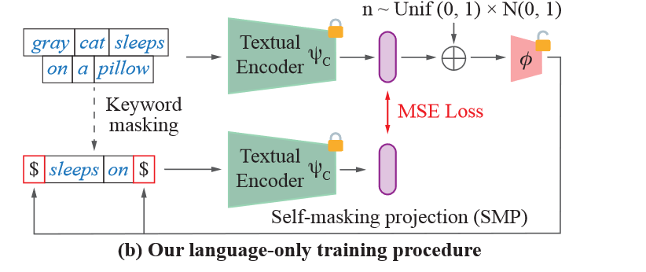
（补充）

Slide 4
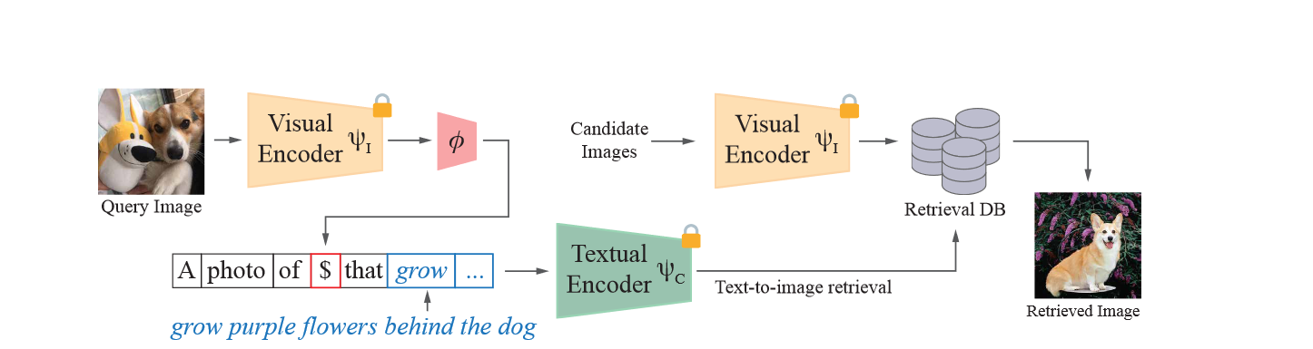
2 原图
Notes:
出现在[iOPEN]、[序号]、[中文文本间的英文、数字与符号]等的非中文字符可以采用微软雅黑。

Slide 5
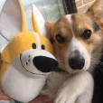
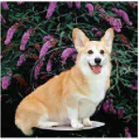



2 绘图
Visual
Encoder
Candidate
Images
Visual
Encoder
$ψ$_{Ⅰ}
ϕ
$ψ$_{Ⅰ}
Query Image
Retrieval DB
Textual
Encoder
A photo of $ that grow …
$$ψ_{\text{c}}$$
Text-to-image retrieval
grow purple flowers behind the dog
Retrieval Image

Slide 6
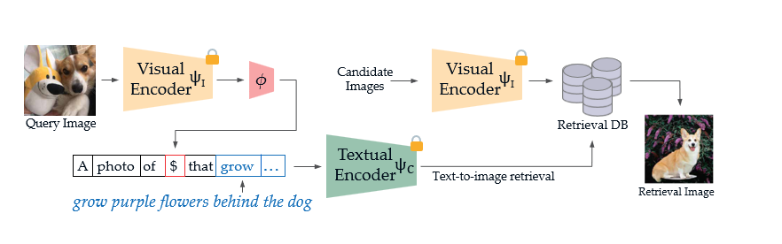
3 对比
原图
绘图

Slide 7

敬请大家批评指正 谢谢！
汇报人 杨力畅
西北工业大学
光电与智能研究院(iOPEN)

